Slide 1
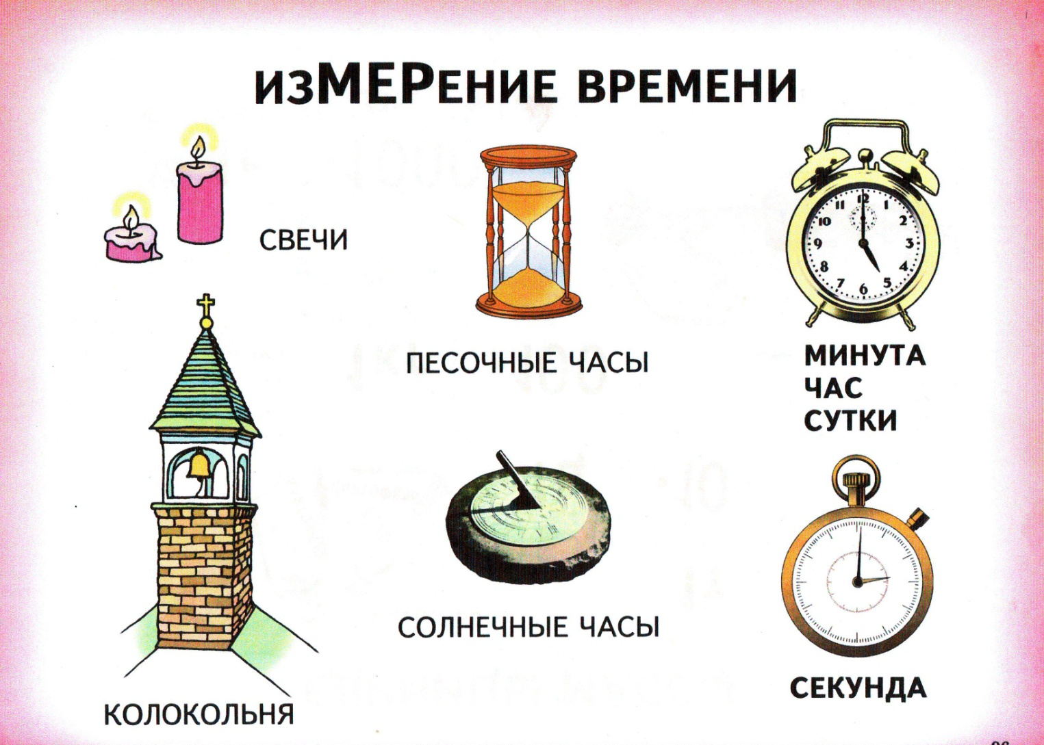
Единицы времени.

Slide 2
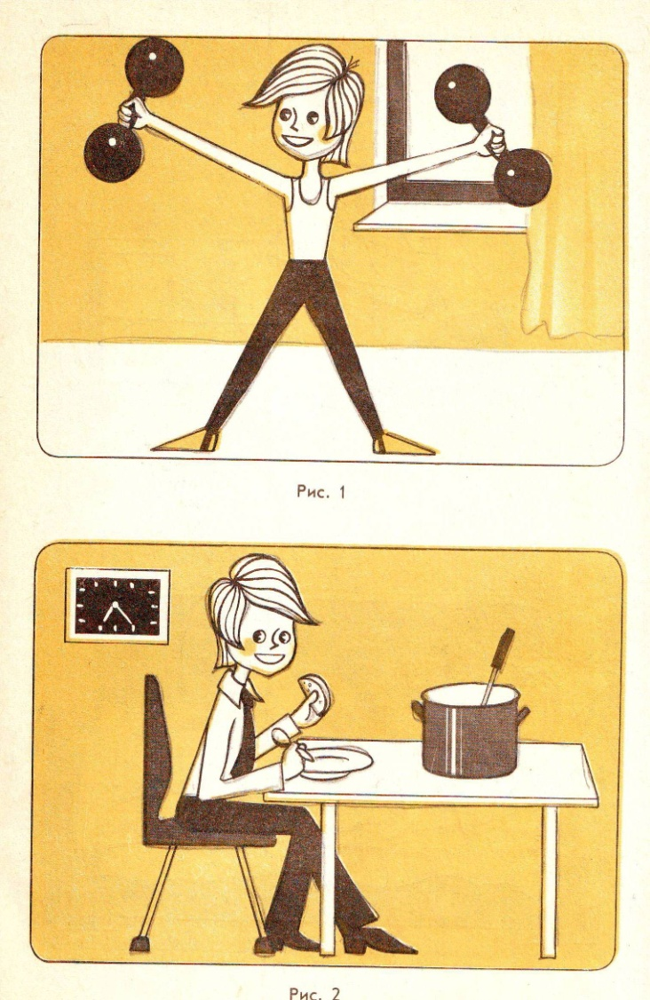
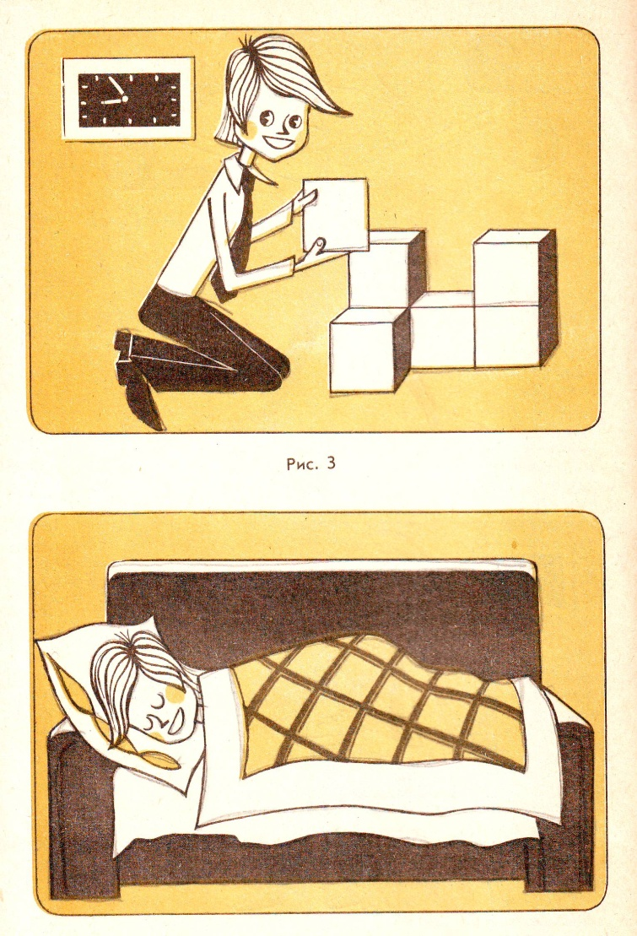
Что такое сутки?
Сутки – это утро, день, вечер, ночь.
утро
вечер
день
ночь

Slide 3
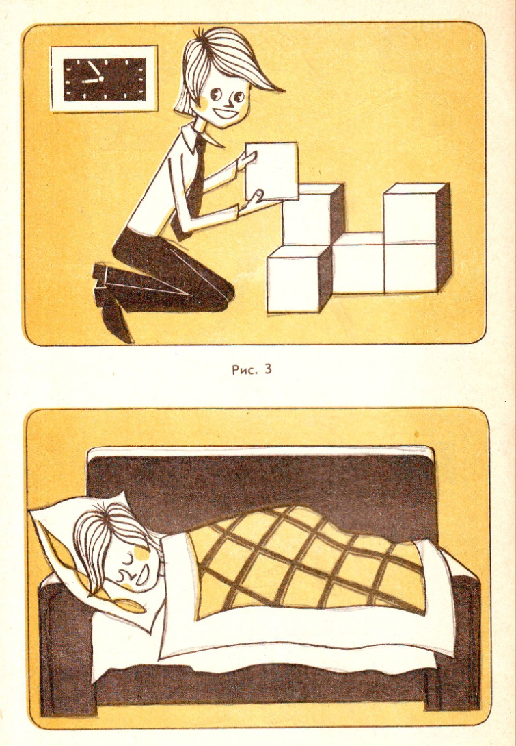

Покажи ночь ( день, вечер, утро).

Slide 4
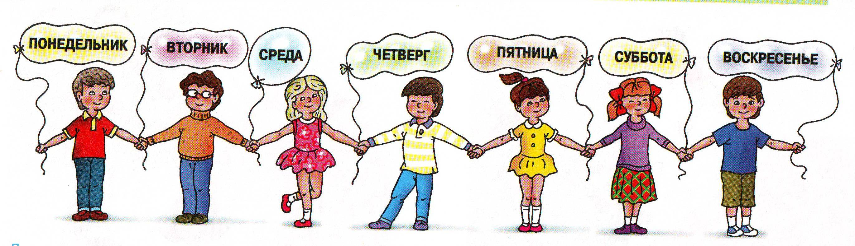
Что такое неделя?
Неделя – это семь (7) дней

Slide 5
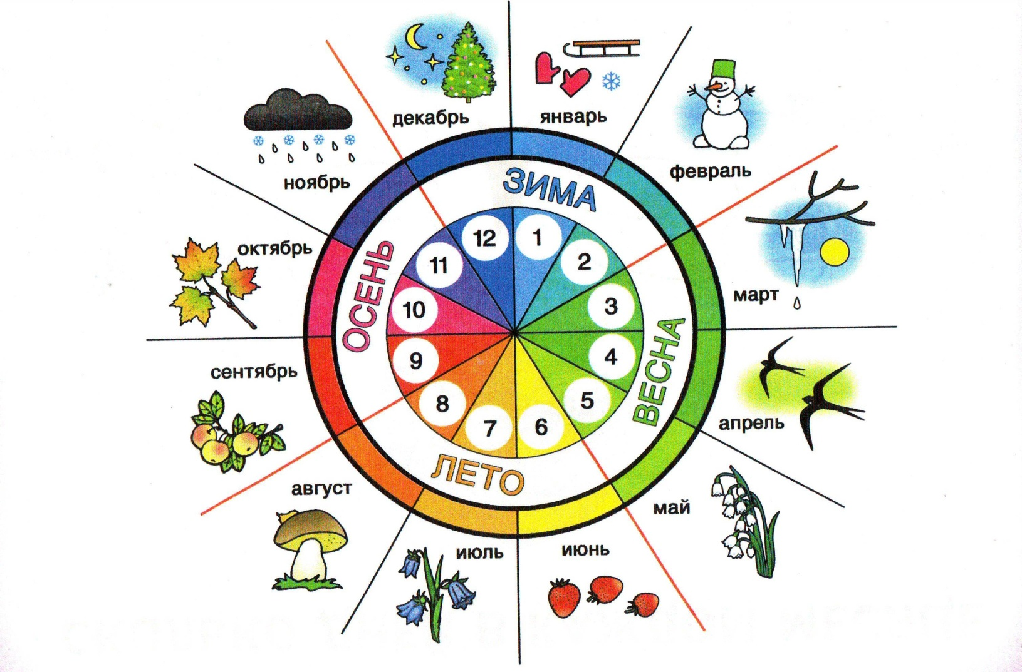
Что такое год?
Год – это 4(четыре) времени года.
Год – это 12 месяцев.

